Slide 1

Introduzione
three TIER ARCHITECTURE e strumenti di utilizzo

Slide 2
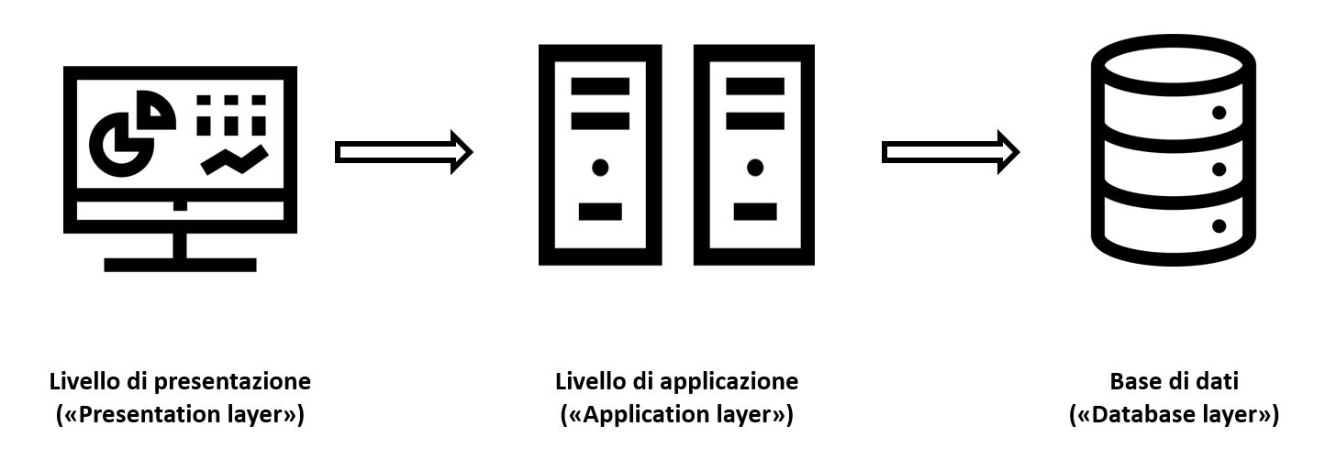
THREE TIER ARCHITECTURE
Prima di iniziare, è essenziale introdurre il concetto di architettura a tre livelli. Questa tipo di struttura definisce come è organizzata un’applicazione web e come funziona.
Questa architetture Software e Hardware per l'esecuzione di un'applicazione web, prevede la suddivisione in tre diversi livelli: interfaccia utente, logica funzionale, gestione dei dati persistenti.

Slide 3
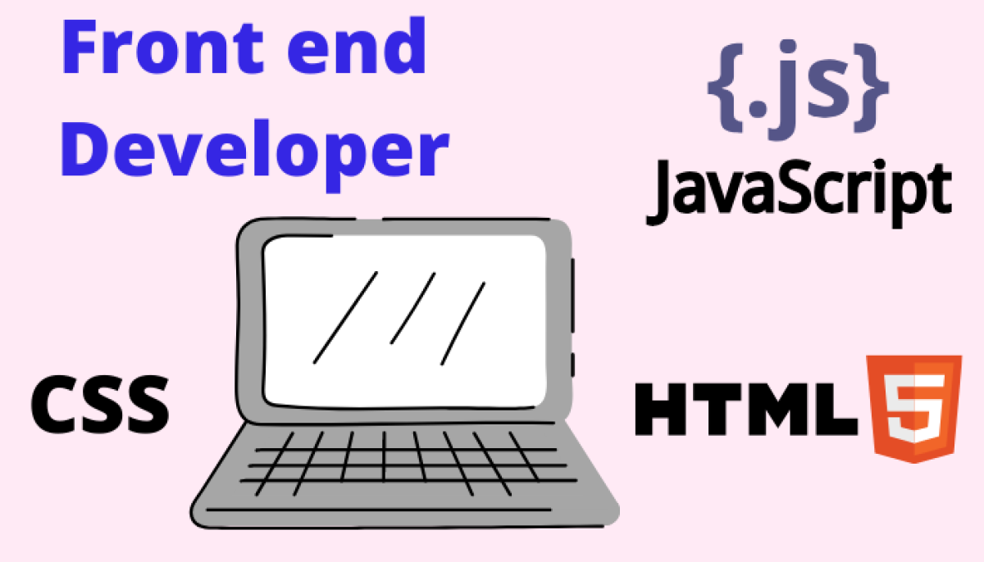
Presentation Layer
Questo è il primo livello dell'architettura a tre livelli ed è responsabile dell'interfaccia utente dell'applicazione. In questo livello, vengono gestite tutte le interazioni con gli utenti (front-end). Le tecnologie di riferimento sono:
HTML5;
CSS3;
JavaScript.

Slide 4
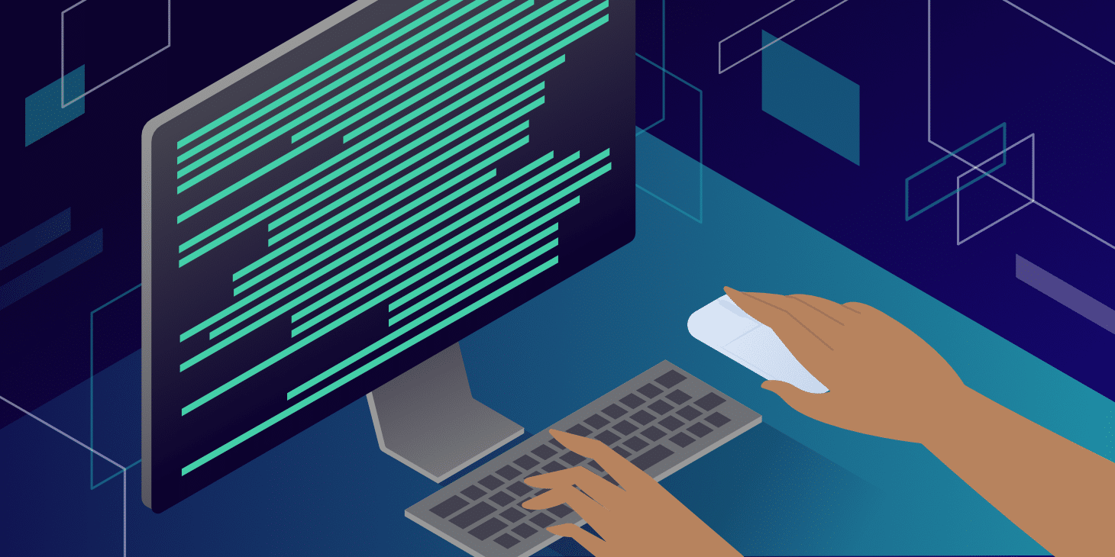
Application Layer
Il secondo livello, noto anche come "business logic layer," gestisce la logica e il flusso dell'applicazione (back-end). Qui vengono elaborate le richieste provenienti dal livello di presentazione e si occupa di svolgere operazioni specifiche dell'applicazione. Questo livello è responsabile di gestire dati, elaborare calcoli e assicurare che l'applicazione funzioni secondo le specifiche. Le tecnologie di riferimento sono:
PHP;
Python;
Nodejs.

Slide 5
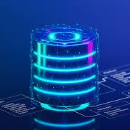
Data Layer
Il terzo livello, noto anche come "data storage layer," si occupa della gestione dei dati dell'applicazione. Questo livello è responsabile di archiviare, recuperare e manipolare i dati dell'applicazione. A questo livello le informazioni possono essere gestite mediante Filesystem(archivi in formato txt, json, xml,..) o in modo più strutturato attraverso DBMS (MYSQL, MONGODB, POSTGRES,..).

Slide 6
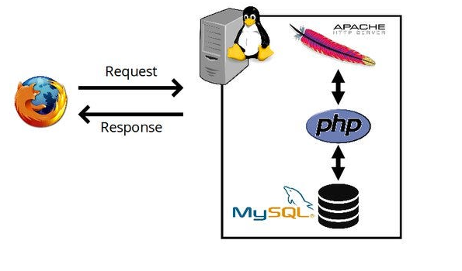
Web App in Action
L’utente digita sul browser l’url di un file e il browser invia una richiesta http al server;
Il server cerca il file nel suo file system e se lo trova:
Se l’estensione è .html/.js/.. lo invia con una risposta http;
Se l’estensione è .php interpreta il codice lato server contenuto nel file, genera un output in un formato comprensibile dal browser e lo restituisce con una risposta http;
3. Il browser interpreta il contenuto del file (html-css-js) e visualizza il risultato all’utente.

Slide 7
Strumenti di sviluppo che utilizzeremo

Slide 8

Ambiente
Esistono dei pacchetti per lo sviluppo di applicazioni php in locale, noi useremo Laragon. E’ un ambiente integrato che contiene tutte le componenti necessarie:
Un server web apache;
Un interprete php;
Un dbms mysql.

Slide 9
Istruzioni Operative
Dopo l’istallazione e l’avvio, il server Apache crea un dominio virtuale (in locale) all'indirizzo di localhost (127.0.0.1)
La cartella ‘www‘ rappresenta la root directory del server. I file che compongono la web app da testare dovranno essere salvati qui, cioè nello spazio pubblico del dominio del web server;
Per visualizzare l’output di uno script PHP occorre, da browser, digitare la URL della risorsa (non è possibile accedere a un file ospitato sul server aprendolo in locale).
Modi per accedere all’output di uno script PHP:
127.0.0.1/prova.php
localhost/prova.php

Slide 10
Ambiente di sviluppo
Una volta compreso il concetto di programmazione lato server, inizieremo ad usare un ambiente di sviluppo specifico che permette di sviluppare e avviare le applicazioni in modo molto più immediato.

